Slide 1

Актуальность исследований
УО «Национальный детский технопарк»
Петрографический состав
обломочного материала моренных отложений Беларуси
(на примере месторождения
суглинков и глин в карьере
«Гайдуковка»
Разработали:
Самцов Никита
Акулич Владислав
Руководитель проекта:
Плакс Д. П.
Минск, 2022
Данная работа позволяет практически познакомиться с моренными отложениями четвертичных
(плейстоценовых) отложений на территории
Минской возвышенности, на примере месторождения суглинков и глин в карьере «Гайдуковка»,
а также с основными научными методами
проведения лабораторных работ по изучению
горных пород и минералов. Результаты данной
научно-исследовательской работы могут
быть использованы как наглядное пособие
при изучении в школе некоторых тем
предмета географии.

Slide 2
УО «Национальный детский технопарк»
Актуальность исследований
Объектом исследования
Петрографический состав
обломочного материала моренных отложений Беларуси
(на примере месторождения
суглинков и глин в карьере
«Гайдуковка»
Данная работа позволяет практически познакомиться с моренными отложениями четвертичных
(плейстоценовых) отложений на территории
Минской возвышенности, на примере месторождения суглинков и глин в карьере «Гайдуковка»,
а также с основными научными методами
проведения лабораторных работ по изучению
горных пород и минералов. Результаты данной
научно-исследовательской работы могут
быть использованы как наглядное пособие
при изучении в школе некоторых тем
предмета географии.
являются горные породы моренных отложений карьера «Гайдуковка.
Цель работы
изучение петрографического состава обломочного материала моренных отложений из карьера «Гайдуковка».
Разработали:
Самцов Никита
Акулич Владислав
Минск, 2022

Slide 3
Задачи исследования:
Актуальность исследований
Объектом исследования
Данная работа позволяет практически познакомиться с моренными отложениями четвертичных
(плейстоценовых) отложений на территории
Минской возвышенности, на примере месторождения суглинков и глин в карьере «Гайдуковка»,
а также с основными научными методами
проведения лабораторных работ по изучению
горных пород и минералов. Результаты данной
научно-исследовательской работы могут
быть использованы как наглядное пособие
при изучении в школе некоторых тем
предмета географии.
являются горные породы моренных отложений карьера «Гайдуковка.
Цель работы
изучение петрографического состава обломочного материала моренных отложений из карьера «Гайдуковка».
1. выяснить какими типам пород представлен обломочный материал;
2. выполнить его макроскопическое определение и описание;
3. описать и графически изобразить геологический разрез моренных отложений исследуемого карьера;
4. выяснить их генезис формирования;
5. выяснить, какие породы являются наиболее преобладающими в гравийно-галечной фракции морены;
6. установить условия их залегания;
7. указать практическое применение обломочных пород из морен.

Slide 4
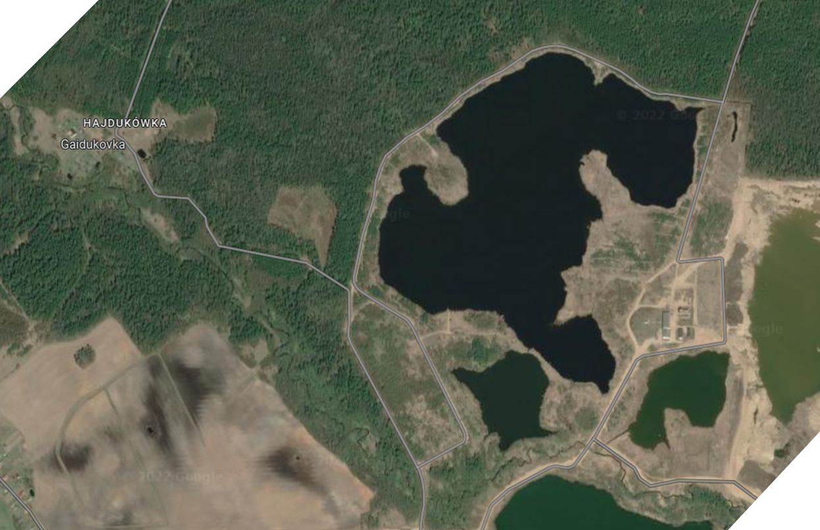
Географическое расположение месторождения суглинков и глин «Гайдуковка»
Объектом исследования
Задачи исследования:
1. выяснить какими типам пород представлен обломочный материал;
2. выполнить его макроскопическое определение и описание;
3. описать и графически изобразить геологический разрез моренных отложений исследуемого карьера;
4. выяснить их генезис формирования;
5. выяснить, какие породы являются наиболее преобладающими в гравийно-галечной фракции морены;
6. установить условия их залегания;
7. указать практическое применение обломочных пород из морен.
являются горные породы моренных отложений карьера «Гайдуковка.
Цель работы
изучение петрографического состава обломочного материала моренных отложений из карьера «Гайдуковка».

Slide 5
Геологическая характеристика месторождения «Гайдуковка»
Географическое расположение месторождения суглинков и глин «Гайдуковка»
Задачи исследования:
1. выяснить какими типам пород представлен обломочный материал;
2. выполнить его макроскопическое определение и описание;
3. описать и графически изобразить геологический разрез моренных отложений исследуемого карьера;
4. выяснить их генезис формирования;
5. выяснить, какие породы являются наиболее преобладающими в гравийно-галечной фракции морены;
6. установить условия их залегания;
7. указать практическое применение обломочных пород из морен.
Месторождение по добыче суглинков и глин «Гайдуковка», расположено на месте вырубленных заболоченных участков леса. Поверхность участка месторождения ровная, отметки поверхности находятся в пределах 213,0 – 214,0 м. В геологическом строении месторождения принимают участие следующие отложения (сверху вниз).

Slide 6
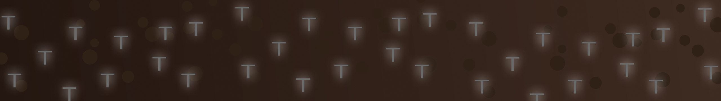



0,7
Геологическая характеристика месторождения «Гайдуковка»
4
Географическое расположение месторождения суглинков и глин «Гайдуковка»
4,5
Месторождение по добыче суглинков и глин «Гайдуковка», расположено на месте вырубленных заболоченных участков леса. Поверхность участка месторождения ровная, отметки поверхности находятся в пределах 213,0 – 214,0 м. В геологическом строении месторождения принимают участие следующие отложения (сверху вниз).
3
9,0
2
10,0
1

Slide 7



Геологическая характеристика месторождения «Гайдуковка»
0,7
4
4,5
3
Месторождение по добыче суглинков и глин «Гайдуковка», расположено на месте вырубленных заболоченных участков леса. Поверхность участка месторождения ровная, отметки поверхности находятся в пределах 213,0 – 214,0 м. В геологическом строении месторождения принимают участие следующие отложения (сверху вниз).
9,0
2
10,0
1

Slide 8
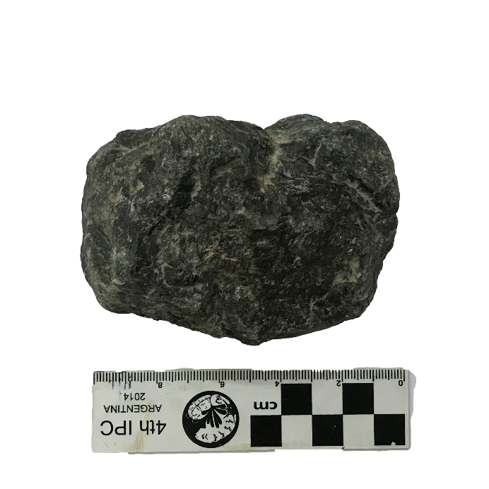
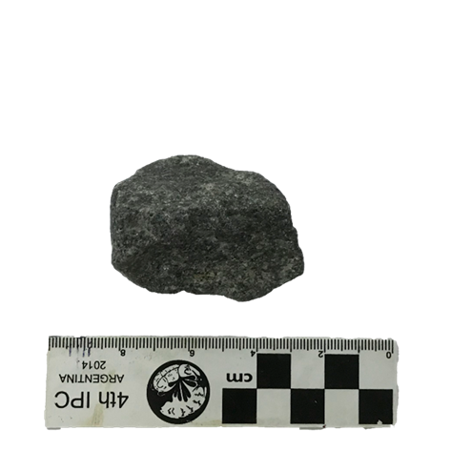
0,7
4
4,5
3
9,0
2
10,0
1
Диорит
Лабродарит
Магматическая плутоническая горная порода среднего состава, нормального ряда щёлочности. Состоит из плагиоклаза (андезина, реже олигоклаза-андезина) и одного или нескольких цветных минералов, чаще всего обыкновенной роговой обманки. Встречаются также биотит или пироксен. Цветных минералов около 30 %. Иногда присутствует кварц, и тогда порода носит название кварцевого диорита.
Магматическая плутоническая основная нормально-щелочная горная порода семейства габброидов, разновидность анортозита. Состоит преимущественно из плагиоклаза — лабрадора с незначительной примесью (не более 5—7 %) пироксенов и рудных минералов. Назван по месту первой находки — на полуострове Лабрадор в Северной Америке.
Кислотность: SiO2 45-52 %.
Цвет обычно серый, коричневатый или почти чёрный. Но встречаются и светлые разновидности.
Структура полнокристаллическая, равномерно кристаллическая, крупнозернистая.

Slide 9
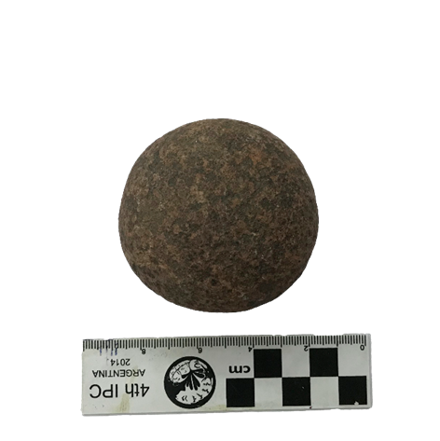
0,7
4
4,5
3
9,0
2
Лабродарит
10,0
1
Гранит
Диорит
магматическая плутоническая горная порода кислого состава нормального ряда щёлочности из семейства гранитов. Состоит из кварца, плагиоклаза, калиевого полевого шпата и слюд — биотита и/или мусковита. Граниты очень широко распространены в континентальной земной коре. Эффузивные аналоги гранитов — риолиты. Плотность гранита — 2600 кг/м³, прочность на сжатие до 300 МПа. Температура плавления — 1215—1260 °C; при присутствии воды и давления температура плавления значительно же снижается — до 650 °C. Граниты являются наиболее важными породами земной коры. Они широко распространены, слагают основание большей части всех континентов и могут формироваться различными путями.
Магматическая плутоническая горная порода среднего состава, нормального ряда щёлочности. Состоит из плагиоклаза (андезина, реже олигоклаза-андезина) и одного или нескольких цветных минералов, чаще всего обыкновенной роговой обманки. Встречаются также биотит или пироксен. Цветных минералов около 30 %. Иногда присутствует кварц, и тогда порода носит название кварцевого диорита.
Магматическая плутоническая основная нормально-щелочная горная порода семейства габброидов, разновидность анортозита. Состоит преимущественно из плагиоклаза — лабрадора с незначительной примесью (не более 5—7 %) пироксенов и рудных минералов. Назван по месту первой находки — на полуострове Лабрадор в Северной Америке.
Кислотность: SiO2 45-52 %.
Цвет обычно серый, коричневатый или почти чёрный. Но встречаются и светлые разновидности.
Структура полнокристаллическая, равномерно кристаллическая, крупнозернистая.

Slide 10
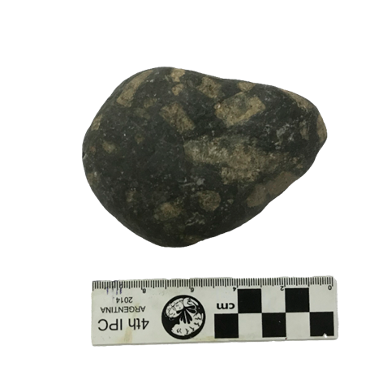
Диорит
Порфирит
Гранит
Гипабиссальная магматическая горная порода с порфировой структурой, не содержащая калиевого полевого шпата среди породообразующих минералов. В 20 веке термин часто применялся по отношению к палеотипным вулканическим горным породам среднего и основного состава, но во избежание двойственности в обозначении кайнотипных и палеотипных горных пород Петрографическим кодексом России было рекомендовано этот термин применять только по отношению к гипабиссальным горным породам.
магматическая плутоническая горная порода кислого состава нормального ряда щёлочности из семейства гранитов. Состоит из кварца, плагиоклаза, калиевого полевого шпата и слюд — биотита и/или мусковита. Граниты очень широко распространены в континентальной земной коре. Эффузивные аналоги гранитов — риолиты. Плотность гранита — 2600 кг/м³, прочность на сжатие до 300 МПа. Температура плавления — 1215—1260 °C; при присутствии воды и давления температура плавления значительно же снижается — до 650 °C. Граниты являются наиболее важными породами земной коры. Они широко распространены, слагают основание большей части всех континентов и могут формироваться различными путями.
Магматическая плутоническая горная порода среднего состава, нормального ряда щёлочности. Состоит из плагиоклаза (андезина, реже олигоклаза-андезина) и одного или нескольких цветных минералов, чаще всего обыкновенной роговой обманки. Встречаются также биотит или пироксен. Цветных минералов около 30 %. Иногда присутствует кварц, и тогда порода носит название кварцевого диорита.

Slide 11
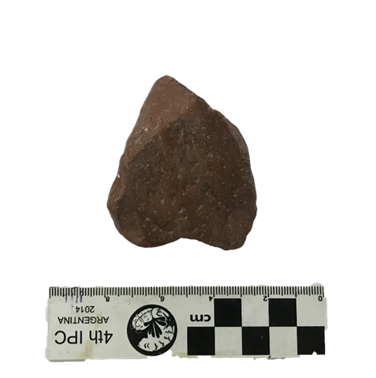
Гранит
Риолит
Порфирит
Магматическая вулканическая горная порода кислого состава, нормального ряда щелочности из семейства риолитов. Является вулканическим аналогом гранита. Основная масса породы стекловатая, содержит вкрапленники кварца, плагиоклаза, санидина (иногда биотита, роговой обманки, магнетита).
Устаревшее название — липари́т (от итал. Lipari — Липарские острова, по месту первой находки).
Встречается в виде лавовых потоков, вулканических куполов (в Армении), пепловых накоплений.
Распространена во всех вулканических областях мира.
Гипабиссальная магматическая горная порода с порфировой структурой, не содержащая калиевого полевого шпата среди породообразующих минералов. В 20 веке термин часто применялся по отношению к палеотипным вулканическим горным породам среднего и основного состава, но во избежание двойственности в обозначении кайнотипных и палеотипных горных пород Петрографическим кодексом России было рекомендовано этот термин применять только по отношению к гипабиссальным горным породам.
магматическая плутоническая горная порода кислого состава нормального ряда щёлочности из семейства гранитов. Состоит из кварца, плагиоклаза, калиевого полевого шпата и слюд — биотита и/или мусковита. Граниты очень широко распространены в континентальной земной коре. Эффузивные аналоги гранитов — риолиты. Плотность гранита — 2600 кг/м³, прочность на сжатие до 300 МПа. Температура плавления — 1215—1260 °C; при присутствии воды и давления температура плавления значительно же снижается — до 650 °C. Граниты являются наиболее важными породами земной коры. Они широко распространены, слагают основание большей части всех континентов и могут формироваться различными путями.

Slide 12
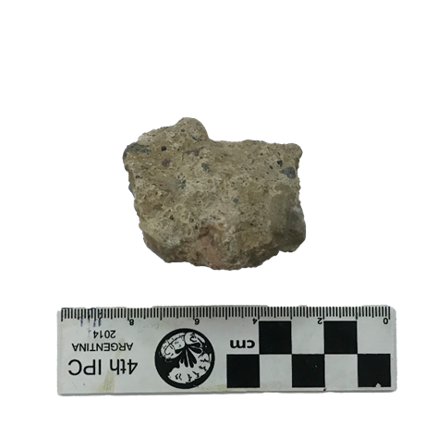
Порферит
Гравелит
Риолит
Обломочная горная порода, сцементированный гравий, обладающий строением (текстурами), присущим песчаным породам — с примесью более мелкого материала: алеврита и песка. Гравелиты широко распространены среди осадочных образований. Их наличие свидетельствует об интенсивном размыве более древних толщ и указывает на близость мелководья, суши или поднятий (положительных форм рельефа дна бассейна).
Магматическая вулканическая горная порода кислого состава, нормального ряда щелочности из семейства риолитов. Является вулканическим аналогом гранита. Основная масса породы стекловатая, содержит вкрапленники кварца, плагиоклаза, санидина (иногда биотита, роговой обманки, магнетита).
Устаревшее название — липари́т (от итал. Lipari — Липарские острова, по месту первой находки).
Встречается в виде лавовых потоков, вулканических куполов (в Армении), пепловых накоплений.
Распространена во всех вулканических областях мира.
Гипабиссальная магматическая горная порода с порфировой структурой, не содержащая калиевого полевого шпата среди породообразующих минералов. В 20 веке термин часто применялся по отношению к палеотипным вулканическим горным породам среднего и основного состава, но во избежание двойственности в обозначении кайнотипных и палеотипных горных пород Петрографическим кодексом России было рекомендовано этот термин применять только по отношению к гипабиссальным горным породам.

Slide 13
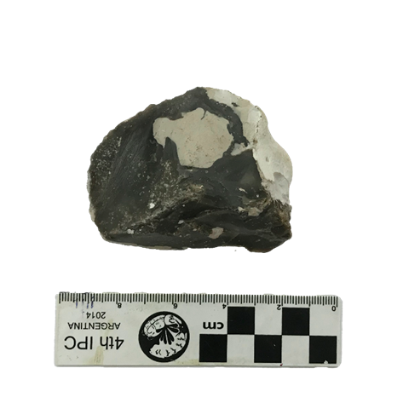
Риолит
Кремень
Гравелит
Минеральное образование, является разновидностью кварца, состоит из кристаллического и аморфного кремнезёма (SiO2) в осадочных горных породах. Часто окрашен оксидами железа и марганца в разные цвета, с плавными переходами между ними.
Твёрдость кремня по Моосу — 7. Он царапает стекло. Плотность — 2,6 г/см3.
Обломочная горная порода, сцементированный гравий, обладающий строением (текстурами), присущим песчаным породам — с примесью более мелкого материала: алеврита и песка. Гравелиты широко распространены среди осадочных образований. Их наличие свидетельствует об интенсивном размыве более древних толщ и указывает на близость мелководья, суши или поднятий (положительных форм рельефа дна бассейна).
Магматическая вулканическая горная порода кислого состава, нормального ряда щелочности из семейства риолитов. Является вулканическим аналогом гранита. Основная масса породы стекловатая, содержит вкрапленники кварца, плагиоклаза, санидина (иногда биотита, роговой обманки, магнетита).
Устаревшее название — липари́т (от итал. Lipari — Липарские острова, по месту первой находки).
Встречается в виде лавовых потоков, вулканических куполов (в Армении), пепловых накоплений.
Распространена во всех вулканических областях мира.

Slide 14
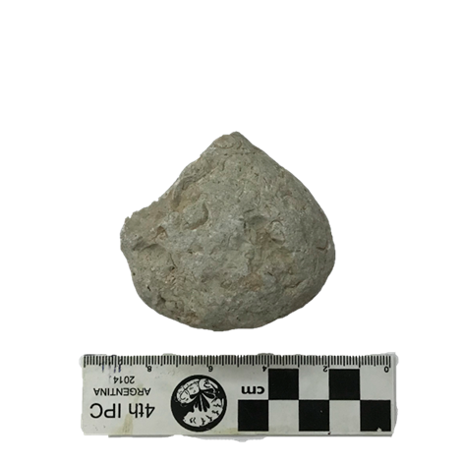
Гравелит
Известняк органогенный
Кремень
Осадочная горная порода биогенного, реже хемогенного происхождения, состоящая преимущественно из карбоната кальция (CaCO3) в виде кристаллов кальцита различного размера.
Известняк, состоящий преимущественно из ископаемых раковин морских животных и их обломков, называется ракушечник. Кроме того, бывают нуммулитовые, мшанковые и мраморовидные известняки. Текстуры как правило массивные, массивно-слоистые и тонкослоистые.
Минеральное образование, является разновидностью кварца, состоит из кристаллического и аморфного кремнезёма (SiO2) в осадочных горных породах. Часто окрашен оксидами железа и марганца в разные цвета, с плавными переходами между ними.
Твёрдость кремня по Моосу — 7. Он царапает стекло. Плотность — 2,6 г/см3.
Обломочная горная порода, сцементированный гравий, обладающий строением (текстурами), присущим песчаным породам — с примесью более мелкого материала: алеврита и песка. Гравелиты широко распространены среди осадочных образований. Их наличие свидетельствует об интенсивном размыве более древних толщ и указывает на близость мелководья, суши или поднятий (положительных форм рельефа дна бассейна).

Slide 15
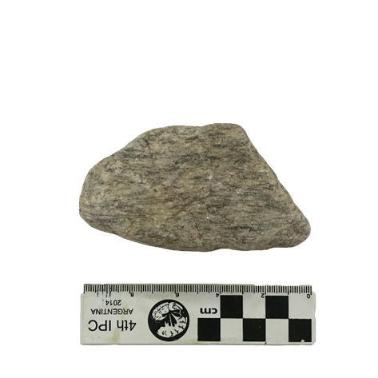
Кремень
Гнейс
Известняк органогенный
Средне- или крупнозернистая метаморфическая горная порода, состоящая из полевых шпатов, кварца, и темноцветных минералов: биотита, роговой обманки, реже пироксена примерно в равных соотношениях.
По химическому составу гнейсы близки гранитам и глинистым сланцам.
Саксонские рудокопы определяли словом «гнейс» выветренную рыхлую породу, сопровождающую рудные тела.
Осадочная горная порода биогенного, реже хемогенного происхождения, состоящая преимущественно из карбоната кальция (CaCO3) в виде кристаллов кальцита различного размера.
Известняк, состоящий преимущественно из ископаемых раковин морских животных и их обломков, называется ракушечник. Кроме того, бывают нуммулитовые, мшанковые и мраморовидные известняки. Текстуры как правило массивные, массивно-слоистые и тонкослоистые.
Минеральное образование, является разновидностью кварца, состоит из кристаллического и аморфного кремнезёма (SiO2) в осадочных горных породах. Часто окрашен оксидами железа и марганца в разные цвета, с плавными переходами между ними.
Твёрдость кремня по Моосу — 7. Он царапает стекло. Плотность — 2,6 г/см3.

Slide 16
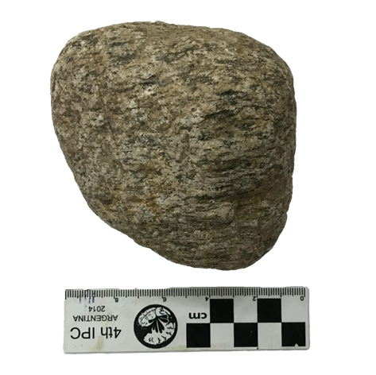
Известняк органогенный
Гнейс
Гнейсы являются одними из наиболее распространённых в земной коре пород. Они слагают большую часть гранитно-метаморфического слоя континентальной земной коры, который обнажается на кристаллических щитах (например, Балтийский, Украинский, Канадский, Алданский) и слагают фундаменты древних платформ (например, Восточно-Европейская).
Средне- или крупнозернистая метаморфическая горная порода, состоящая из полевых шпатов, кварца, и темноцветных минералов: биотита, роговой обманки, реже пироксена примерно в равных соотношениях.
По химическому составу гнейсы близки гранитам и глинистым сланцам.
Саксонские рудокопы определяли словом «гнейс» выветренную рыхлую породу, сопровождающую рудные тела.
Осадочная горная порода биогенного, реже хемогенного происхождения, состоящая преимущественно из карбоната кальция (CaCO3) в виде кристаллов кальцита различного размера.
Известняк, состоящий преимущественно из ископаемых раковин морских животных и их обломков, называется ракушечник. Кроме того, бывают нуммулитовые, мшанковые и мраморовидные известняки. Текстуры как правило массивные, массивно-слоистые и тонкослоистые.

Slide 17
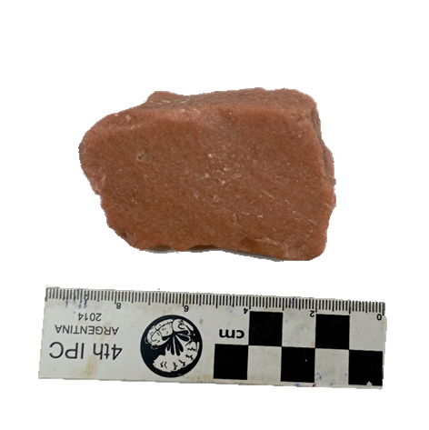
Кварцит
Гнейс
Метаморфическая горная порода, состоящая в основном из кварца. Крепкая и прочная горная порода белого, серого или красноватого цветов, очень трудная для обработки.
Кварцит отличается очень высокой твёрдостью и относится к труднообрабатываемым материалам, однако поддаётся полировке очень высокого качества.
Гнейсы являются одними из наиболее распространённых в земной коре пород. Они слагают большую часть гранитно-метаморфического слоя континентальной земной коры, который обнажается на кристаллических щитах (например, Балтийский, Украинский, Канадский, Алданский) и слагают фундаменты древних платформ (например, Восточно-Европейская).
Средне- или крупнозернистая метаморфическая горная порода, состоящая из полевых шпатов, кварца, и темноцветных минералов: биотита, роговой обманки, реже пироксена примерно в равных соотношениях.
По химическому составу гнейсы близки гранитам и глинистым сланцам.
Саксонские рудокопы определяли словом «гнейс» выветренную рыхлую породу, сопровождающую рудные тела.

Slide 18
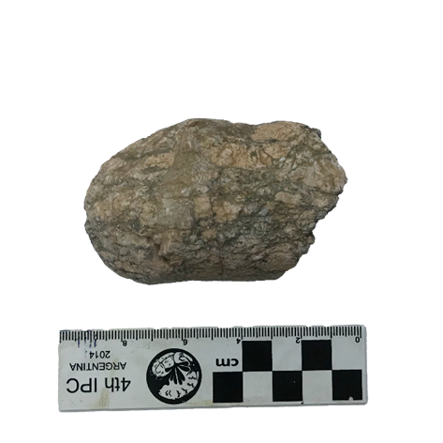
Гнейс
Гранито-гнейс
Кварцит
Полнокристаллическая полосчатая или сланцеватая горная порода, по составу аналогичная граниту.
По структуре занимает промежуточное положение между гранитом и гнейсом. Текстура обусловлена субпараллельным расположением таблитчатых и призматических кристаллов (слюды, роговой обманки, полевого шпата) и удлинённых включений, а также скоплением отдельных минералов в чередующиеся полосы или прослойки (т.н. гнейсовидная текстура).
Большинство исследователей рассматривают гранито-гнейсы как граниты, кристаллизовавшиеся в глубинных зонах земной коры при остывании магматического расплава в условиях направленного давления или в процессе движения магмы, в результате чего возникает параллельная ориентировка минералов.
Метаморфическая горная порода, состоящая в основном из кварца. Крепкая и прочная горная порода белого, серого или красноватого цветов, очень трудная для обработки.
Кварцит отличается очень высокой твёрдостью и относится к труднообрабатываемым материалам, однако поддаётся полировке очень высокого качества.
Гнейсы являются одними из наиболее распространённых в земной коре пород. Они слагают большую часть гранитно-метаморфического слоя континентальной земной коры, который обнажается на кристаллических щитах (например, Балтийский, Украинский, Канадский, Алданский) и слагают фундаменты древних платформ (например, Восточно-Европейская).

Slide 19
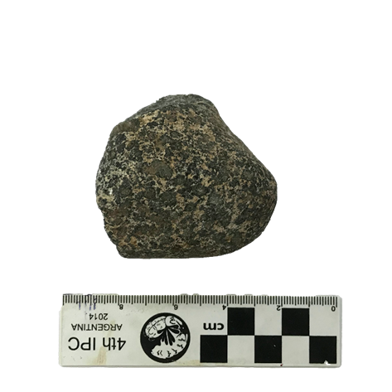
Кварцит
Амфиболит
Гранито-гнейс
Метаморфическая горная порода, главной составной частью которой служат роговая обманка и плагиоклаз.
Амфиболит чаще всего бывает кристаллически-зернистый зелёного цвета. Образуется в глубинных метаморфических катазоне и мезозоне из базальтов, габбро, мергелистых глин с малым количеством извести, перидотитов.
Минеральный состав в процентах: амфиболы — 40; пироксены — 10; плагиоклаз — 40; минералы-примеси — авгит, хлорит, гранат, диопсид, кварц, рудные минералы (ильменит, магнетит).
По составу различают собственно амфиболит, полевошпатовый амфиболит и другие. Амфиболит является довольно распространённой горной породой и характерен для докембрийских метаморфических комплексов.
Полнокристаллическая полосчатая или сланцеватая горная порода, по составу аналогичная граниту.
По структуре занимает промежуточное положение между гранитом и гнейсом. Текстура обусловлена субпараллельным расположением таблитчатых и призматических кристаллов (слюды, роговой обманки, полевого шпата) и удлинённых включений, а также скоплением отдельных минералов в чередующиеся полосы или прослойки (т.н. гнейсовидная текстура).
Большинство исследователей рассматривают гранито-гнейсы как граниты, кристаллизовавшиеся в глубинных зонах земной коры при остывании магматического расплава в условиях направленного давления или в процессе движения магмы, в результате чего возникает параллельная ориентировка минералов.
Метаморфическая горная порода, состоящая в основном из кварца. Крепкая и прочная горная порода белого, серого или красноватого цветов, очень трудная для обработки.
Кварцит отличается очень высокой твёрдостью и относится к труднообрабатываемым материалам, однако поддаётся полировке очень высокого качества.

Slide 20
Гранито-гнейс
Выводы
Амфиболит
Изучив петрографический состав обломочного материала моренных отложений из карьера «Гайдуковка»,мы:
1) Выяснили, что обломочный материал представлен гравелитами, кварцитами, гальками, гнейсами, гранитогнейсами, лабродоритами, риолитами и т.д.;
2) выполнили макроскопическое определение и описание магматических, метаморфических и осадочных пород;
3) составили и графически изобразили геологический разрез моренных отложений рассматриваемого карьера;
4) выяснили генезис их формирования;
5) выяснили, что наиболее преобладающими породами являются: гранит, гранитогнейс, гнейс, диорит, кварцит;
6) установили условия их залегания;
7) указал практическое применение обломочных пород из морен.
Метаморфическая горная порода, главной составной частью которой служат роговая обманка и плагиоклаз.
Амфиболит чаще всего бывает кристаллически-зернистый зелёного цвета. Образуется в глубинных метаморфических катазоне и мезозоне из базальтов, габбро, мергелистых глин с малым количеством извести, перидотитов.
Минеральный состав в процентах: амфиболы — 40; пироксены — 10; плагиоклаз — 40; минералы-примеси — авгит, хлорит, гранат, диопсид, кварц, рудные минералы (ильменит, магнетит).
По составу различают собственно амфиболит, полевошпатовый амфиболит и другие. Амфиболит является довольно распространённой горной породой и характерен для докембрийских метаморфических комплексов.
Полнокристаллическая полосчатая или сланцеватая горная порода, по составу аналогичная граниту.
По структуре занимает промежуточное положение между гранитом и гнейсом. Текстура обусловлена субпараллельным расположением таблитчатых и призматических кристаллов (слюды, роговой обманки, полевого шпата) и удлинённых включений, а также скоплением отдельных минералов в чередующиеся полосы или прослойки (т.н. гнейсовидная текстура).
Большинство исследователей рассматривают гранито-гнейсы как граниты, кристаллизовавшиеся в глубинных зонах земной коры при остывании магматического расплава в условиях направленного давления или в процессе движения магмы, в результате чего возникает параллельная ориентировка минералов.

Slide 21
Амфиболит
УО «Национальный детский технопарк»
Выводы
Изучив петрографический состав обломочного материала моренных отложений из карьера «Гайдуковка»,мы:
1) Выяснили, что обломочный материал представлен гравелитами, кварцитами, гальками, гнейсами, гранитогнейсами, лабродоритами, риолитами и т.д.;
2) выполнили макроскопическое определение и описание магматических, метаморфических и осадочных пород;
3) составили и графически изобразили геологический разрез моренных отложений рассматриваемого карьера;
4) выяснили генезис их формирования;
5) выяснили, что наиболее преобладающими породами являются: гранит, гранитогнейс, гнейс, диорит, кварцит;
6) установили условия их залегания;
7) указал практическое применение обломочных пород из морен.
Петрографический состав
обломочного материала моренных отложений Беларуси
(на примере месторождения
суглинков и глин в карьере
«Гайдуковка»
Разработали:
Самцов Никита
Акулич Владислав
Руководитель проекта:
Плакс Д. П.
Минск, 2022
Метаморфическая горная порода, главной составной частью которой служат роговая обманка и плагиоклаз.
Амфиболит чаще всего бывает кристаллически-зернистый зелёного цвета. Образуется в глубинных метаморфических катазоне и мезозоне из базальтов, габбро, мергелистых глин с малым количеством извести, перидотитов.
Минеральный состав в процентах: амфиболы — 40; пироксены — 10; плагиоклаз — 40; минералы-примеси — авгит, хлорит, гранат, диопсид, кварц, рудные минералы (ильменит, магнетит).
По составу различают собственно амфиболит, полевошпатовый амфиболит и другие. Амфиболит является довольно распространённой горной породой и характерен для докембрийских метаморфических комплексов.

Slide 22
Выводы
УО «Национальный детский технопарк»
Петрографический состав
обломочного материала моренных отложений Беларуси
(на примере месторождения
суглинков и глин в карьере
«Гайдуковка»
Разработали:
Самцов Никита
Акулич Владислав
Руководитель проекта:
Плакс Д. П.
Минск, 2022
Изучив петрографический состав обломочного материала моренных отложений из карьера «Гайдуковка»,мы:
1) Выяснили, что обломочный материал представлен гравелитами, кварцитами, гальками, гнейсами, гранитогнейсами, лабродоритами, липаритами, риолитами и т.д.;
2) выполнили макроскопическое определение и описание магматических, метаморфических и осадочных пород;
3) составили и графически изобразили геологический разрез моренных отложений рассматриваемого карьера;
4) выяснили генезис их формирования;
5) выяснили, что наиболее преобладающими породами являются: гранит, гранитогнейс, гнейс, диорит, кварцит;
6) установили условия их залегания;
7) указал практическое применение обломочных пород из морен.

